Slide 1
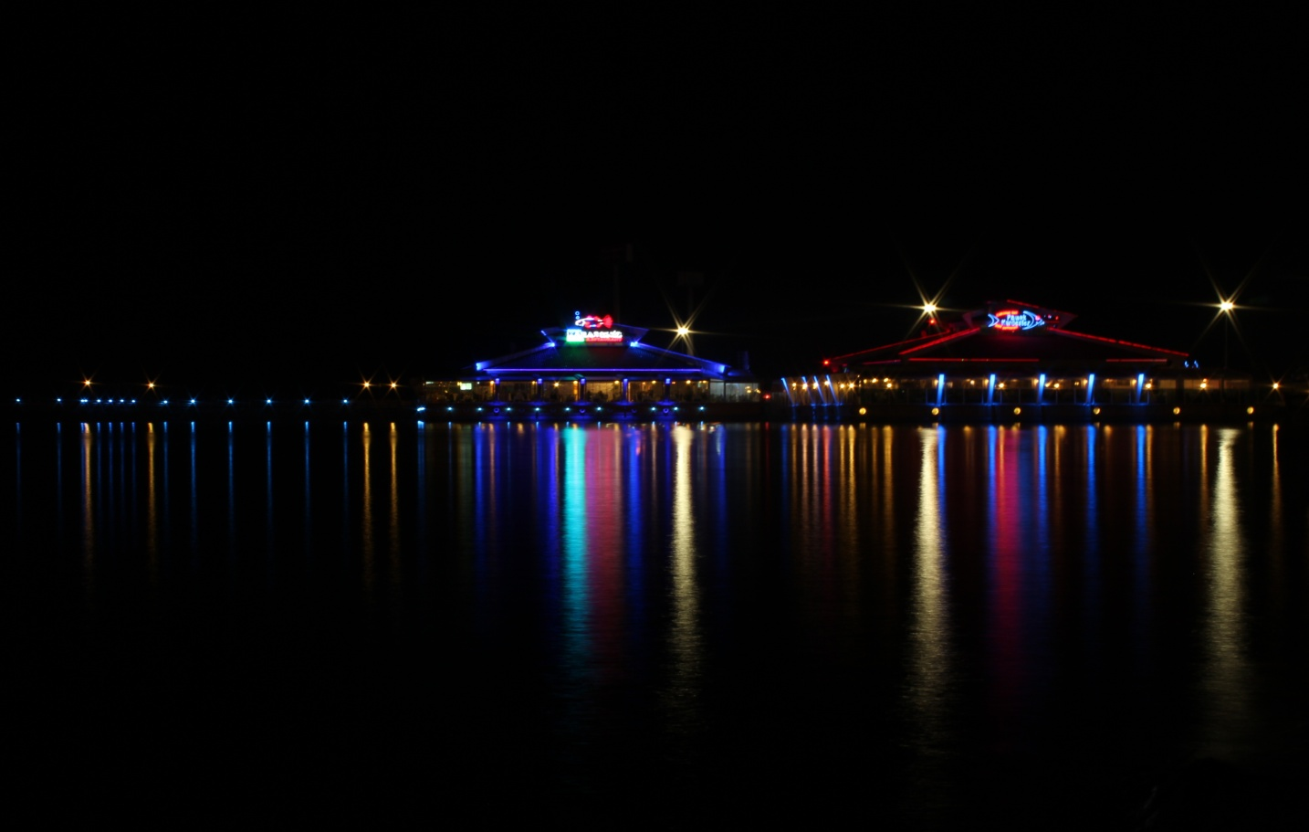
ÜST KÖPEK DİŞİ
KANİN

Slide 2
Total diş boyu 27 mm.
Kron boyu 10 mm.
Kök boyu 17 mm.
Kron genişliği 7.5 mm- kolede 5.5 mm.
Kron kalınlığı 8 mm.- kolede 7 mm.

Slide 3
Köpek Dişlerinin Primer Görevleri
Yiyecekleri yakalama, koparma, parçalamadır.
Dudak ve yüz kaslarının desteklenmesi
Koruyucu bir mekanizma olarak hareket etmek
Disklüzyon ?
Çok iyi bir destek
Estetik

Slide 4
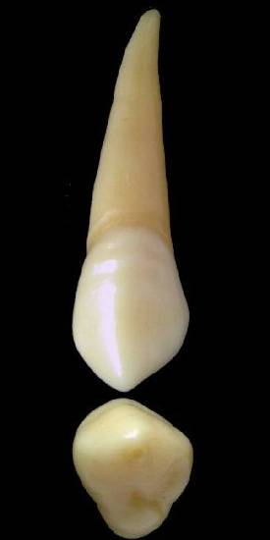
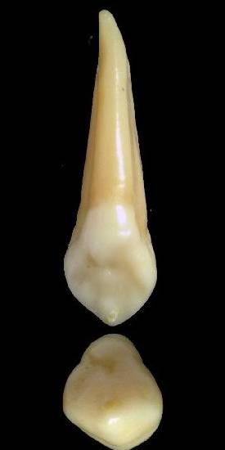
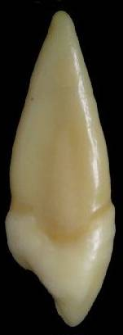
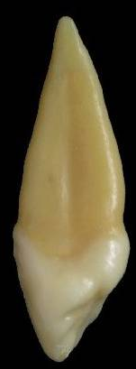

Slide 5
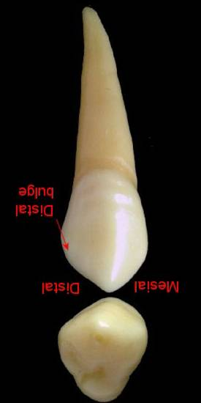
Kabaca beşgen yapısında
Mesial Sınır: Kontak noktasına kadar konvex, bundan sonra kasp tepesine kadar konkav.
Distal Sınır: Kontak noktasına kadar konkav, bundan sonra kasp tepesine kadar konveks.
Servikal Çizgi: Kök yönünde dışbükey.

Slide 6
Meziyal sırt distal sırttan daha kısa.
Kök apeksi kasp tepesinden daha distalde konumlanmış durumda

Slide 7
Labial Görünüm
Servikal bölgede maksimum konveksliğini gösterir
Kasp tepesinden başlayıp, servikal bölgeye doğruz uzanan belirgin bir sırtı vardır
Orta üçlü bölgesi kasp tepesinden itibaren iyi gelişmiştir.

Slide 8
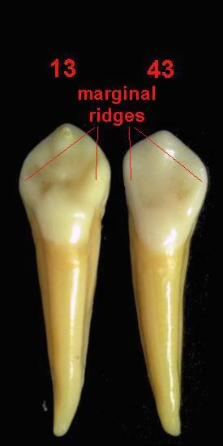
Yükseltiler:
Marginal sırtlar, singulum,
Belirgin bir lingual sırt,
cingulum
Çöküntüler:
Lingual fossa

Slide 9
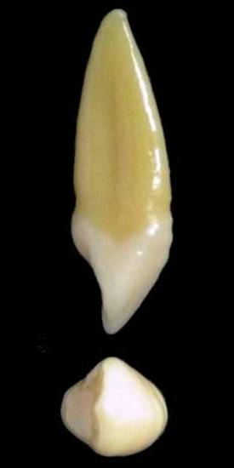
Labial yüzey belirgin şekilde konvex ve palatinale doğru eğimli, Kontr kreti servikal üçlü bölgesinde
Lingual yüzey servikale doğru konveks

Slide 12
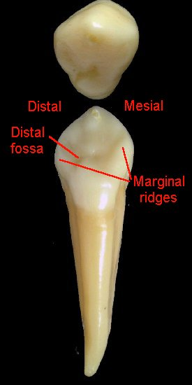

Slide 13
Lingual Sırt
Singulum
D.L.F
M.L.F
D.I.Sırt
M.I.Sırt

